Slide 1
לפעול מתוך אהבה

Slide 2
עיקרון העונג לעומת עקרון המציאות
במהלך החיים, מתפתח מ"עקרון העונג" גם עקרון המציאות, שבו אדם אמנם מחפש סיפוקים ונמנע מכאב, אך מוכן לדחות סיפוקים במידת הצורך.
ההתנגשות בין הרצון לסיפוק והצורך לדחות סיפוקים הוא שורש הקונפליקט שבין האדם לחברה. ובין האדם לעצמו.
לפי עקרון זה, האדם חי כדי לספק את חושיו, ברגע שסיפוק חושיו מתנגש עם הצורך של החברה, הוא צריך באחת לרסן אותם. כך למעשה, האדם מעביר את חייו במלחמה עם סובביו המפריעים לו להתענג על חושיו ללא הפרעה.
עקרון העונג הוא עקרון שפיתח זיגמונד פרויד בפסיכואנליזה שלו. לטענתו העיקרון מניע את האדם להגיע להנאה מקסימלית או בריחה כדי לא להגיע לכאב.
תינוקות פועלים על פי עקרון העונג בלבד.
Notes:
דוגמא: ילד ממשיך להרביץ גם כשיקבל פי כמה.

Slide 3
אין סתירה בין העקרונות
ובחרת בחיים
הצורה האמיתית של קיום מצוות הוא:
שבא לי לעשות את המצווה.
בדיוק כמו שבא לי לאכול גלידה
אז אני רוצה לעשות מצוות.
כי זה עושה לי עונג וטוב.
מדוע אדם מקיים מצוות?
א. שכר ועונש.
ב. עולם הבא.
ג. כי אני אדם דתי – יסורי מצפון/חברתי.
יהודי שבנה קשר רגשי עם בורא עולם
אין סתירה בין העקרונות
אלא עיקרון העונג גורם לו לבחור בעיקרון המציאות
מחמת שהוא מרגיש במצווה חוויה – עונג.
אדם רגיל שמגיע זמן התפילה או זמן לימוד תורה או עשית חסד
עומד כאן עיקרון העונג מול עיקרון המציאות
והוא בתור אדם גדול בוחר בעיקרון המציאות.

Slide 4

לתת לזוגיות
אמנם יש לחקור באופן שלישי האם הוא מעלה או לא, והוא כאשר פועל למען הזולת מחמת שהוא אוהבו, ומצד אחד הרי הוא משקיע בזולתו, אך מאידך הרי כל מה שהוא פועל למענו הוא משום שהוא אוהבו, ואם כן אינו פועל אלא למען עצמו, ושוב אינו אלא 'אגואיסט'.
האופן השני הוא כאשר הוא משתכנע להתנדב ולפעול למען הזולת וכל מאוויו להשפיע טוב לזולתו, וזה מעלה נכבדה מאד, שפועל רק מחמת אישיותו המוסרית הגבוהה.
הנה בשלשה אופנים ניתן להניע אדם לפעול ולהשקיע. האופן הראשון הוא כאשר מובטח לו גמול ושכר טוב, ובזה אין אנו רואים שום חשיבות, שהרי אינו פועל אלא למען עצמו.
ונראה שבעבודת ה' המעלה האמיתית היא דווקא באופן זה, שכאן מתאחד עצמו והאלוקות לדבר אחד, ובעוד בדרגה השניה הרצון לפעול הוא חיצוני לאישיותו, שמתמסר לעשות את הנכון למען דבר נעלה שמחוצה לנפשו, הרי כאשר פועל מתוך אהבת ה' הוא פועל עם עצם נפשו, אין כאן חסרון שפועל למען עצמו, כי הוא משקיע למען הביחד שיהיה טוב לשניהם.
אולם האמת היא שאין זה אגואיסט, כי מאחר שהוא פועל למען שניהם, אין כל פגם שגם הוא טוב לו עם זה. כי כאשר נחקור האם פועל למען עצמו או למען הזולת, התשובה תהיה שאין כאן ניגוד בין שני הצדדים, כי שני הרצונות התאחדו, 'אהבה' גימטריא 'אחד'.
זה גופא פיסגת המוסריות והמצפון שתכלית השלימות הוא שיהיו רצונו ורצון קונו מתאחדים כביכול. וזו התכלית הרצויה והאידיאלית, המניע הרצוי של האדם הוא לאהוב את עצמו, לשאוף שיתאחד רצונו עם רצון ה', ולשם כך הוא פועל בהתאם למציאות המאוחדת.

Slide 5
שלוש אפשריות לתת
אני העשיר ואתה העני - רחמים
חסד ונתינה
אני נהנה שיש לך – נתנו לזוגיות

Slide 6
ריבועים גדולים ורחבים
למה אדם נותן מחמאות?
מניעה פחד – היא תיפגע, היא לא תוכל לפעול. מצווה מהתורה. היא לא תתן לי.
אשת בריתך
ברית זה איחוד בין שנים. שניהם נותנים אחד לשני. נותנים לזוגיות.
אדם אמיתי אוהב את אשתו
והוא כל כך שמח, שיש לו אפשרות לתת לאשתו אושר, שבכמה מילים הוא יחיה אותה. זה העונג שלו.

Slide 7
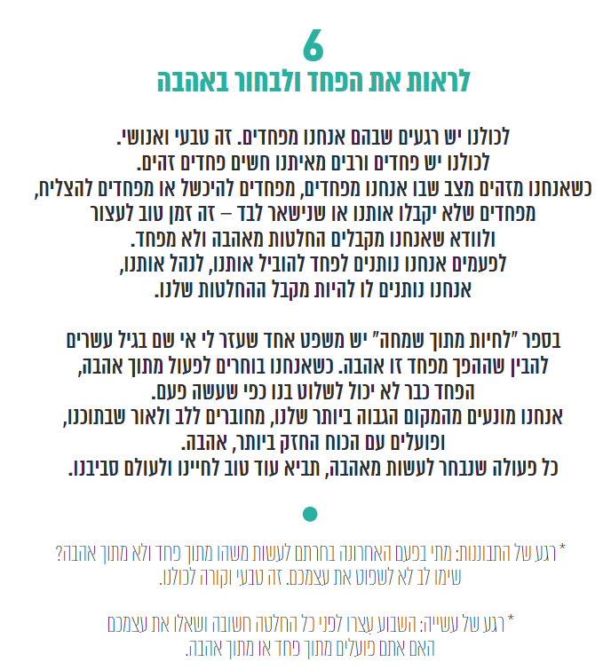

Slide 8


Slide 9
ריבועים גדולים ורחבים

Slide 11
ריבועים גדולים ורחבים

